Slide 1
Робота з вирощування магнолій на Стрийській міській станції юних натуралістів Підготувала : директор СЮН Кирилів О.В.

Slide 2
Основною метою Стрийської міської СЮН є формування екологічно вихованої особистості.
Одним із пріорітетних завдань роботи станції юних натуралістів є залучення вихованців до природоохоронної роботи , формування практичних знань, умінь та навичок у галузі рослинництва, квітникарства та садівництва.
Саме тому колектив станції юних натуралістів став партнером та активним учасником проекту «Стрий - місто магнолій». За ініціативи автора проекту голови ГО «Молодь Стрийщини» Михайла Шмігельського на СЮН щороку проводяться майстер-класи з вирощування магнолій з насіння, які проводять садівник-любитель Лідія Шимків та директор СЮН Оксана Кирилів. Також одним з перших був майстер-клас з розмноження магнолії методом живцювання від Василя Приндака – заступника директора з наукової роботи Національного природнього парку «Сколівські Бескиди». В теплиці станції вирощуємо молоді саджанці магнолії з насіння, які висаджуємо для озеленення міста та закладів освіти.

Slide 3
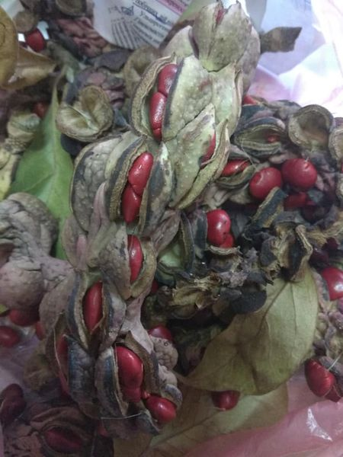
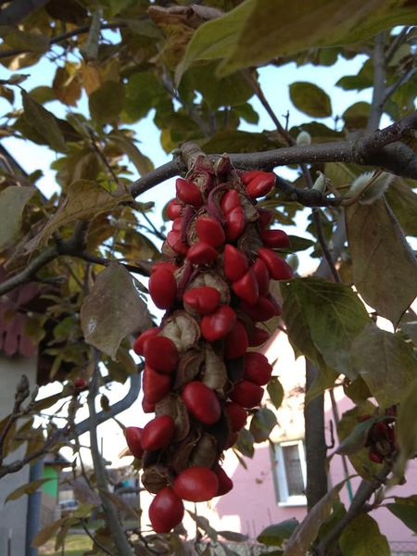
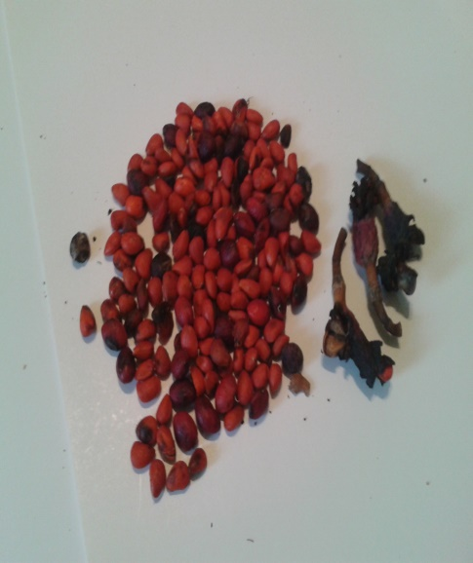
Насіння магнолії
Магнолія «Galaxy»
Магнолія Суланжа «Александріна»
Магнолія
Кобус

Slide 4
Цікаво про магнолії
Магнолії — це рідкісні екзотичні рослини
Магнолія, мабуть, найдавніша квіткова рослина. З’явилися магнолії на Землі в крейдяному періоді, коли по лісах ще бродили динозаври.
Ця рослина отримала свою назву на честь ботаніка П’єра Магноля.
Батьківщина цього незвичайного квітки-дерева – Північна Америка,Японія, Китай, Індонезія. В Україні садівники та ландшафтні дизайнери прикрашають нею парки, сквери, присадибні ділянки.
У природі існує близько 230 видів магнолій. Всі вони неймовірно красиві і дуже різні. Магнолія Суланжа, є гібридним сортом отриманим від схрещування магнолії оголеної та магнолії лілієцвітої. Виведена у Франції в 1820 році агрономом, колишнім дипломатом французької армії Етьєном Суланж-Боденом, на честь якого і названо рослину.

Slide 5
Перші майстер - класи
Майстер-клас з розмноження магнолії методом живцювання провів заступник директора з наукової роботи Національного природнього парку «Сколівські Бескиди» Василь Приндак
Майстер-клас проведений п.Лідією Шимків в 2017р.

Slide 6
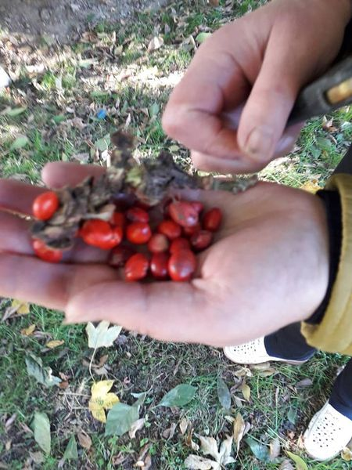
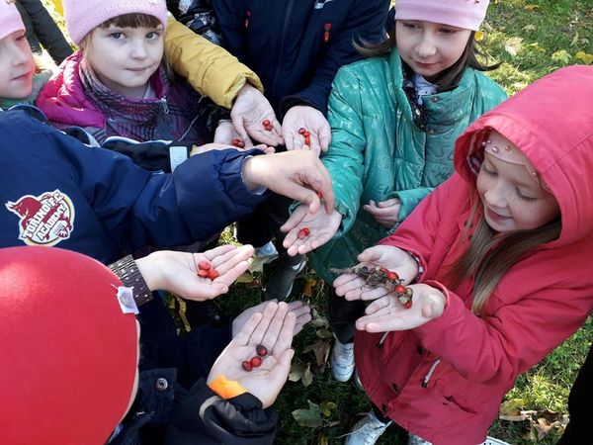
Збір насіння магнолії юннатами

Slide 7
Хід роботи
Крок 1. Восени зібране свіже насіння чистимо від червоної шкірястої оболонки – саркотести /висушене насіння не сходить/.
Крок 2. Щоб позбавити насіння залишків оплодня, який може спричинити утворення цвілі, перетираємо його з річковим піском.
Крок 3. Промити насіння водою / можна додати трохи рідкого засобу для миття посуду/ щоб максимально очистити його від маслянистої речовини
Крок 4.Помістити насіння у зволожений пісок /перліт, мох сфагнум/ та перекласти у пластиковий контейнер або скляну посудину, яку поміщаємо у холодильник/відсік для овочів/для стратифікації – витримки насіння холодом /1-4ᵒ/ і вологою протягом 3-4місяців.
Крок 5. Під час зберігання насінні регулярно помішуємо / 1х2 тижні/ , оглядаємо чи є волога , чи не утворилася цвіль.
Крок 6. Висіваємо насіння в лютому-березні в контейнери на підвіконні або в теплиці. Сходить насіння від одного до трьох місяців. Потрібно стежити щоб грунт завжди був вологим. Схожість насіння до 30 %.
Крок 7. Молоді проростки першого року не розсаджувати, вони дуже ніжні можуть загинути.

Slide 8
Майстер-клас з вирощування магнолій з насіння на СЮН, 2018 рік

Slide 9
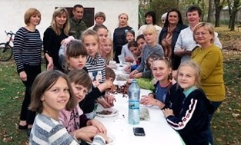
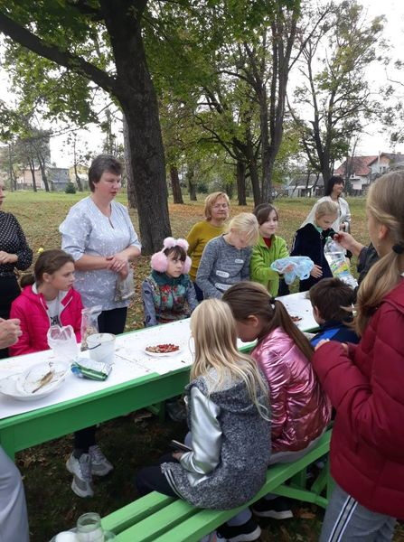
Майстер-клас проведений в 2019

Slide 10
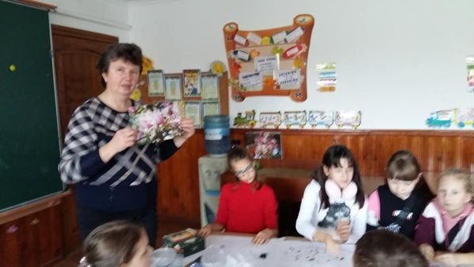
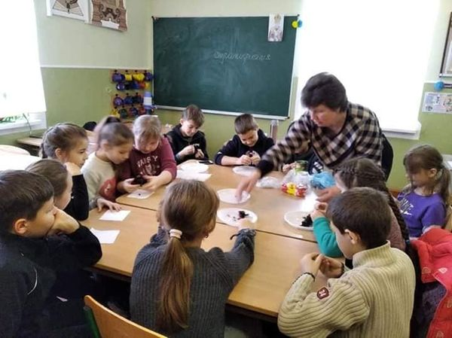
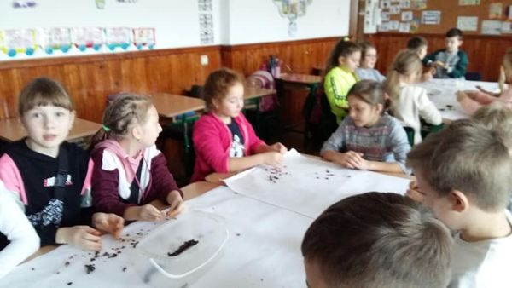
Майстер-класи проведені в школі №5 та гімназії

Slide 11
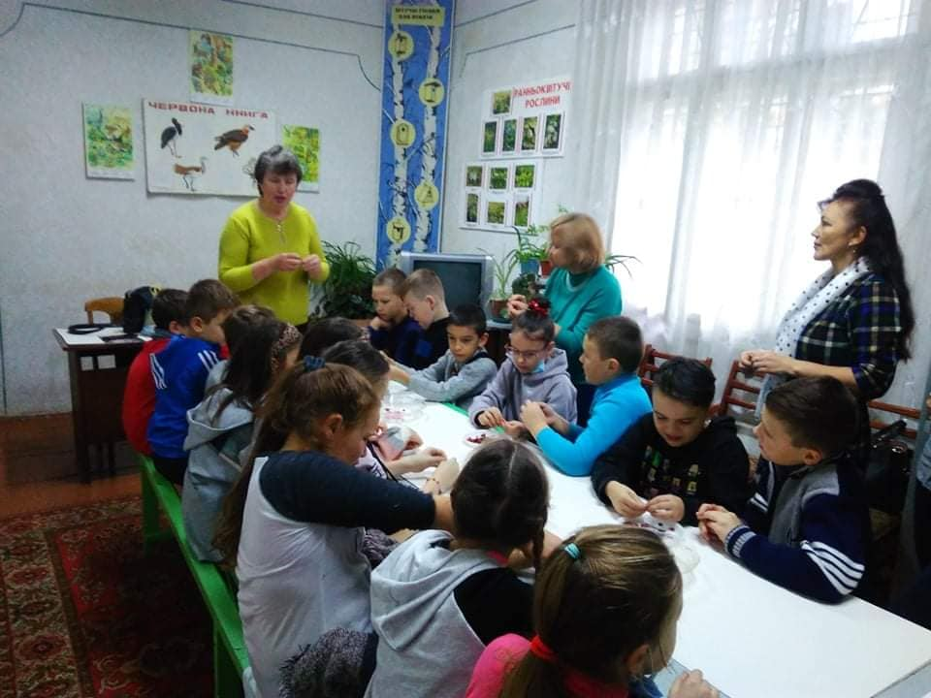
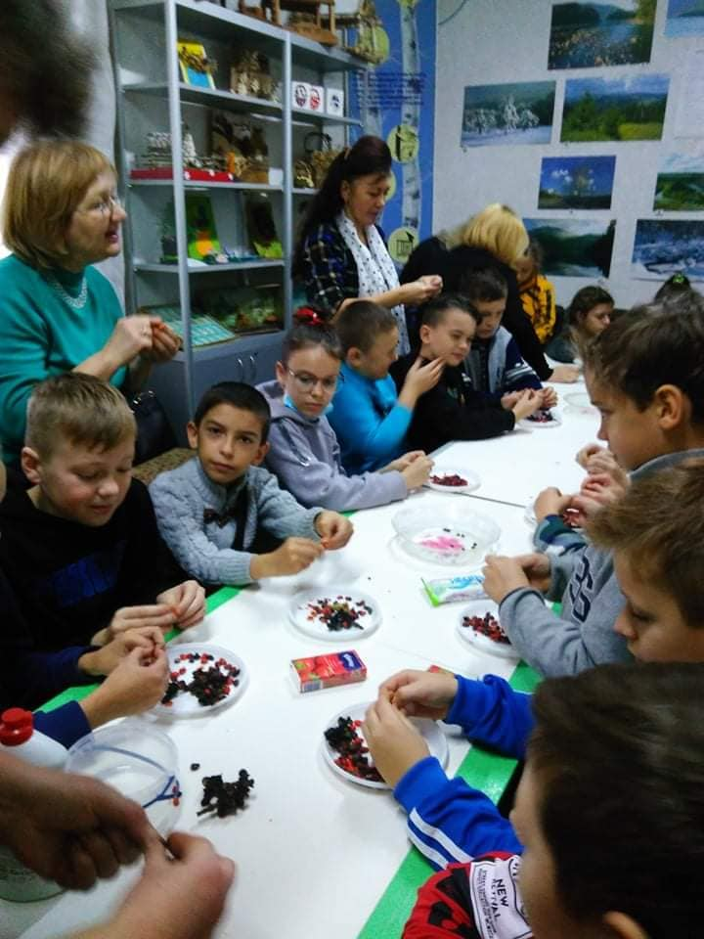
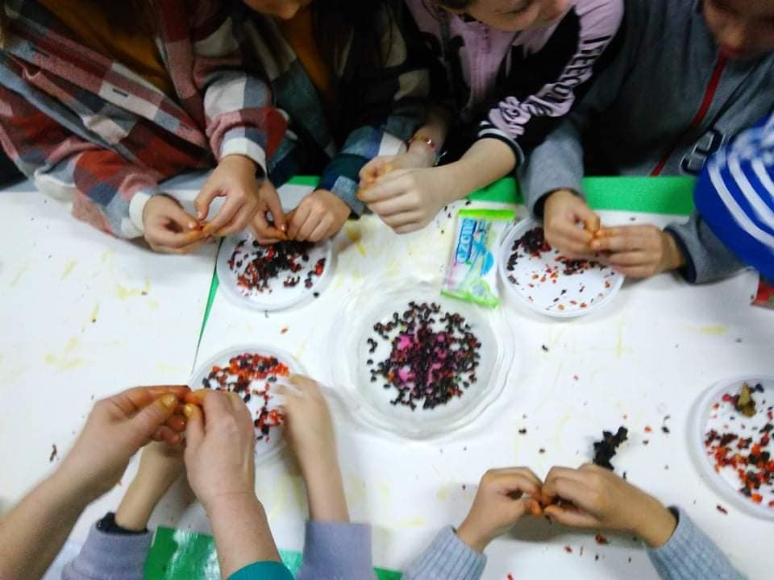
Майстер-клас проведений Оксаною Кирилів на СЮН у 2020р

Slide 12
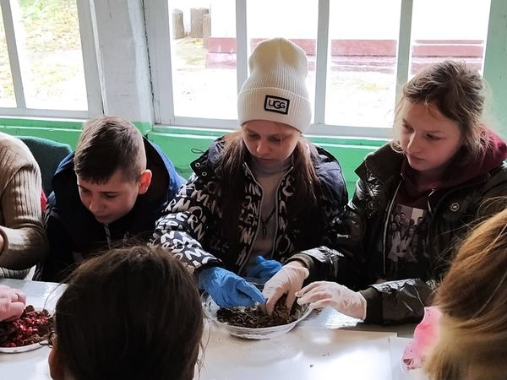
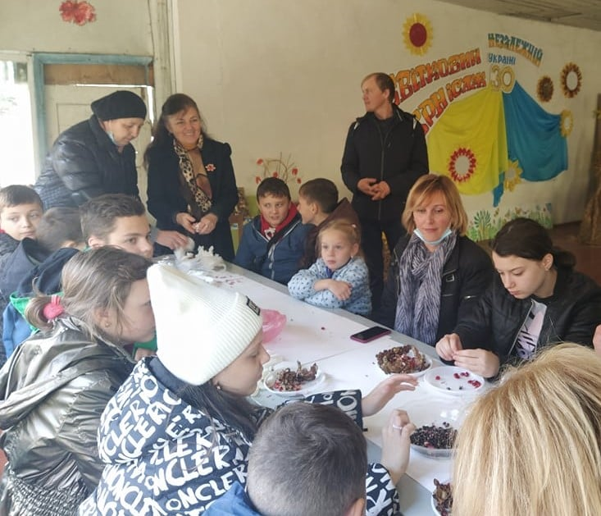
Майстер-клас з Лідією Шимків восени 2021року

Slide 13
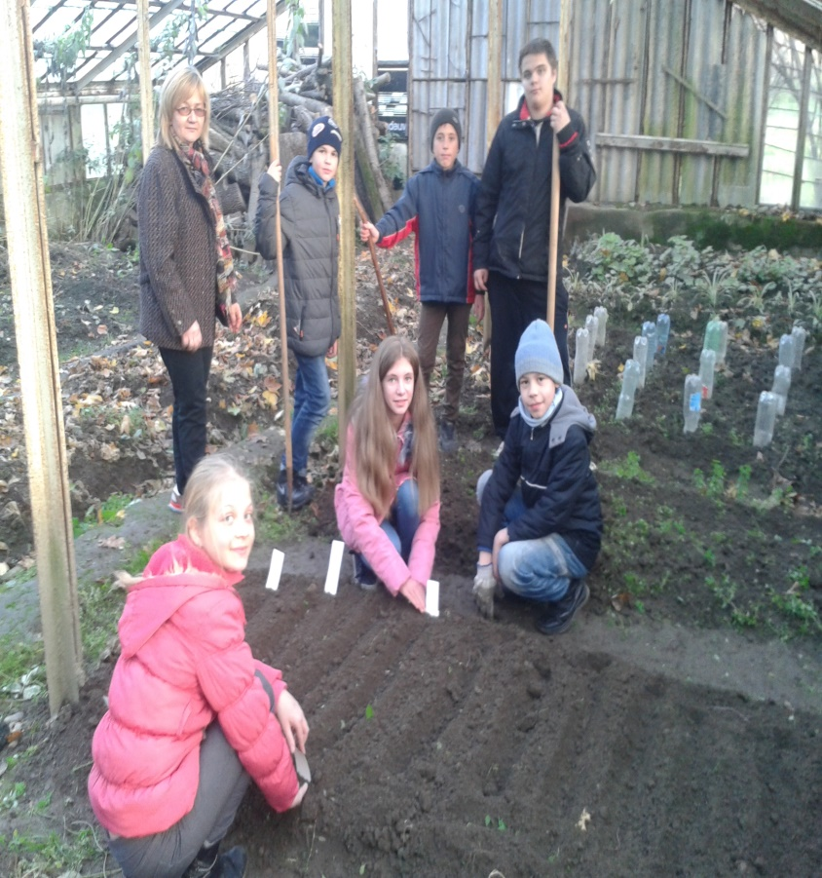
Висівання магнолій в теплиці після стратифікації

Slide 14
Вирощування саджанців магнолії в теплиці СЮН

Slide 15
Озеленення СЮН саджанцями магнолії

Slide 16
Висаджування саджанців магнолії в навчальних закладах міста

Slide 17
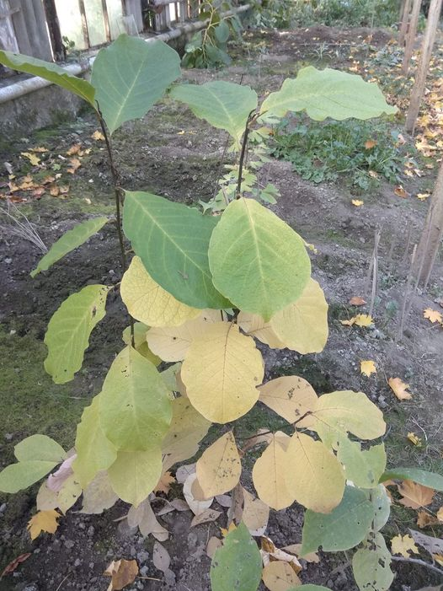
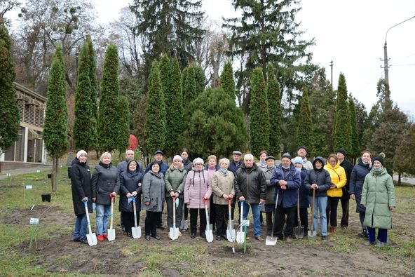
Висаджування саду магнолій на території НЕНЦ

Slide 19
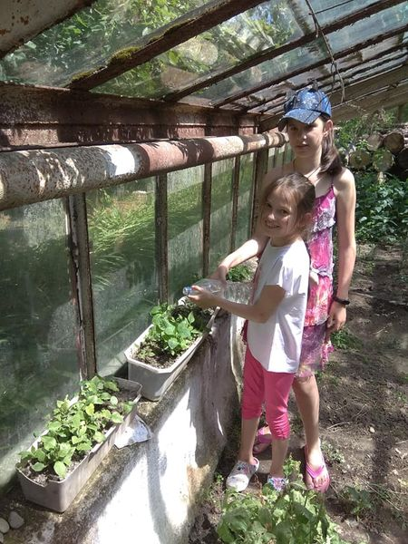
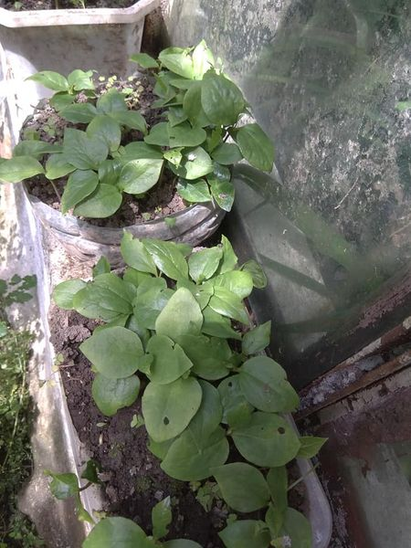
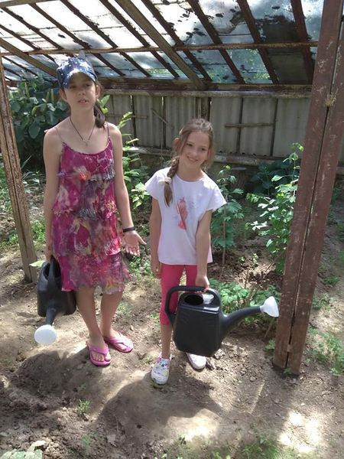
Юннати з Харкова доглядають за сіянцями в теплиці СЮН м.Стрия

Slide 20
Дякую за увагу!
Спробуйте і ви виростити свою магнолію з насінини! І хоча період від сходів насіння до рясного цвітіння може зайняти кілька років, проте, неперевершена краса та естетичне задоволення буде вам гарантовано.

